Slide 1
শু
ভে
চ্ছা

Slide 2
শিক্ষক পরিচিতি
এনামুল হক
সহকারী শিক্ষক(শরীর চর্চা) ছনুয়া উচ্চ বিদ্যালয়
ফেনী সদর , ফেনী।
মোবাইল-০১৮১৩৬৬৭৮৫০

Slide 3
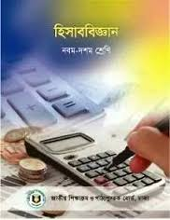
পাঠ পরিচিতি
শ্রেণি : নবম
বিষয় : হিসাববিজ্ঞান
অধ্যায় : তৃতীয়
সময় : ৪5 মিনিট
তারিখ :২১ /1০/2019

Slide 4
পূর্বের ক্লাসে কি আলোচনা হয়েছিল, মনে আছে কি?
A
L
E
হিসাব সমীকরণ

Slide 5
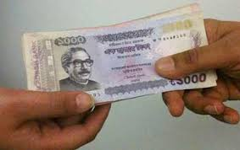
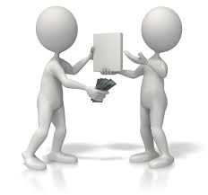
উপরের ছবি অনুযায়ী প্রতিটি লেনদেনের জন্য কয়টি পক্ষের প্রয়োজন হয়?

Slide 6
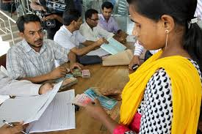
দু’তরফা দাখিলা পদ্ধতি

Slide 7
শিখনফল
এই পাঠ শেষে শিক্ষার্থীরা...
দু’তরফা দাখিলা পদ্ধতি ব্যাখ্যা করতে পারবে।
দু’তরফা দাখিলা পদ্ধতির মূলনীতি/বৈশিষ্ট্য ব্যাখ্যা করতে পারবে।
দু’তরফা দাখিলা পদ্ধতির সুবিধা ব্যাখ্যা করতে পারবে।

Slide 8
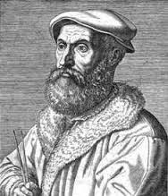
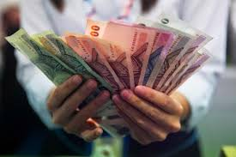
ধারণা
ইতালীর প্রসিদ্ধ গণিতবিদ লুকা প্যাসিওলি ১৪৯৪ খ্রীস্টাব্দে আর্থিক ঘটনাবলী সঠিকভাবে ও সুচারুভাবে লিপিবদ্ধ করার জন্য যে পদ্ধতি বর্ণনা করেন তা দু’তরফা দাখিলা পদ্ধতি নামে পরিচিত।

Slide 9
দু’তরফা দাখিলা পদ্ধতি হিসাবরক্ষণের একমাত্র নির্ভরযোগ্য, বিজ্ঞানসম্মত ও পূর্ণাংগ পদ্ধতি। এই পদ্ধতিতে হিসাবখাতগুলো দ্বৈত স্বত্বায় লিপিবদ্ধ করা হয়। এতে হিসাব সমূহের ডেবিট ও ক্রেডিট দুটি পক্ষ থাকে। প্রতিটি ডেবিটের জন্য সমান অর্থের ক্রেডিট লিখন হয়। ফলে মোট ডেবিট = মোট ক্রেডিট হয়।

Slide 10
উদাহরণঃ
কর্মচারীকে বেতন বাবদ ৭,০০০ টাকা প্রদান।
এ লেনদেনটির দুটি পক্ষ হচ্ছে-
১। বেতন হিসাব ডেবিট ৭,০০০ টাকা
২। নগদান হিসাব ক্রেডিট ৭,০০০ টাকা
এতে বেতন হিসাব ৭,০০০ টাকা ডেবিটের জন্য সমান অর্থের নগদান হিসাব ক্রেডিট হয়েছে। এটিই দু’তরফা দাখিলা পদ্ধতির মূলনীতি।

Slide 11
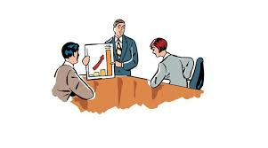
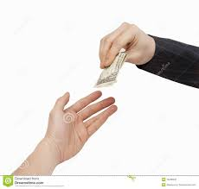
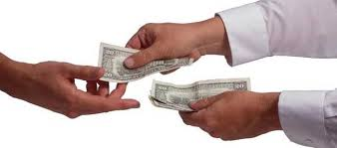
উদাহরণ

Slide 12
মূলনীতি বা বৈশিষ্ট্য
দ্বৈত সত্বা
দাতা ও গ্রহীতা
ডেবিট ও ক্রেডিট
সমান অঙ্ক
সামগ্রীক ফলাফল

Slide 13
পরিপূর্ণ হিসাব সংরক্ষণ
লাভ লোকসান নিরুপণ
গাণিতিক শুদ্ধতা যাচাই
আর্থিক অবস্থা নিরুপণ
ভুল-ত্রুটি ও জালিয়াতি উদঘাটন ও প্রতিরোধ
ব্যয় নিয়ন্ত্রণ
মোট দেনা পাওণার পরিমাণ নির্ণয়
সঠিক কর নির্ধারণ
সহজ প্রয়োগ
সার্বজনীন স্বীকৃতি
দু’তরফা দাখিলা পদ্ধতির সুবিধা

Slide 14
একক কাজ
গাণিতিক শুদ্ধতা যাচাই-এ দুতরফা দাখিলা পদ্ধতি কিভাবে সহায়ক ভূমিকা পালন করতে পারে?

Slide 15
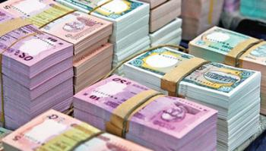
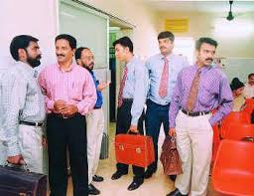
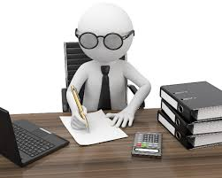
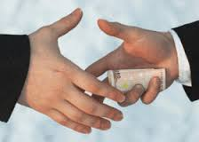
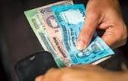
হিসাব ৫ প্রকার
সম্পদ
দায়
মালিকানা স্বত্ব
aYআয়
ব্যয়

Slide 16
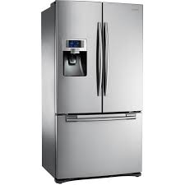
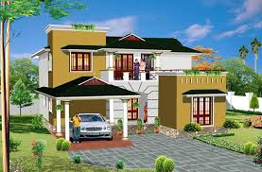
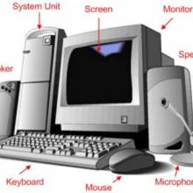
সম্পদ হিসাবের ডেবিট ক্রেডিট নির্ণয়ের পদ্ধতির
সম্পদ
বৃদ্ধি
ডেবিট
হ্রাস
ক্রেডিট
সম্পদ ক্রয়-বিক্রয়, অবচয় ইত্যাদি কারণে সম্পদের হ্রাস-বৃদ্ধি ঘটে।

Slide 17
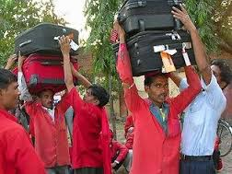
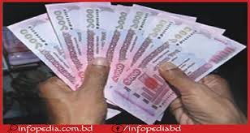
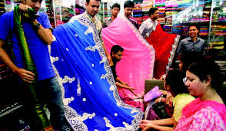
দায় হিসাবের ডেবিট ক্রেডিট নির্ণয়ের পদ্ধতির
দায়
বৃদ্ধি
ক্রেডিট
হ্রাস
ডেবিট
ঋণ গ্রহণ, ধারে ক্রয়, মজুরি ও বেতন বকেয়া রাখার কারণে দায় বাড়ে। এগুলো পরিশোধে দায় কমে।

Slide 18
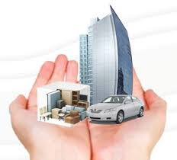
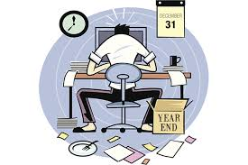
মালিকানা স্বত্ব হিসাবের ডেবিট ক্রেডিট নির্ণয়ের পদ্ধতির
মালিকানা স্বত্ব
বৃদ্ধি
ক্রেডিট
হ্রাস
ডেবিট
মূলধন, অতিরিক্ত মূলধন আনয়ন, উত্তোলন, মুনাফা জাতীয় আয়-ব্যয় প্রভৃতি উপাদান মালিকানা স্বত্বকে হ্রাস-বৃদ্ধি করে।

Slide 19
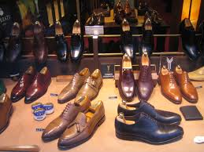
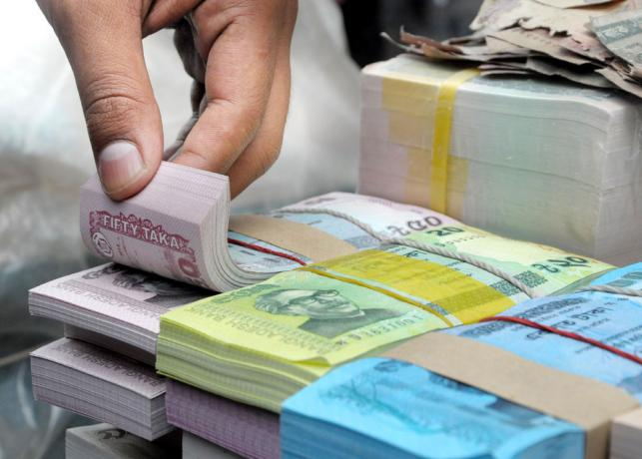
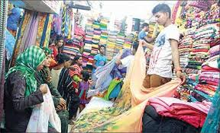
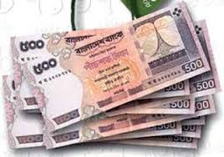
আয় হিসাবের ডেবিট ক্রেডিট নির্ণয়ের পদ্ধতির
আয়
বৃদ্ধি
ক্রেডিট
হ্রাস
ডেবিট
পণ্য বিক্রয়, সুদ প্রাপ্তি, কমিশন প্রাপ্তি, বাট্টা প্রাপ্তি, বাড়ি ভাড়া প্রাপ্তি ইত্যাদি খাতে সাধারণত আয় হয়।

Slide 20
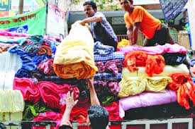
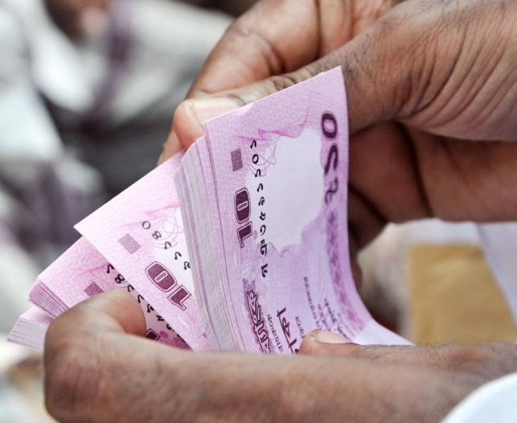
ব্যয় হিসাবের ডেবিট ক্রেডিট নির্ণয়ের পদ্ধতির
ব্যয়
বৃদ্ধি
ডেবিট
হ্রাস
ক্রেডিট
পণ্য ক্রয়, সুদ প্রদান, কমিশন প্রদান, বাট্টা প্রদান, বাড়ি ভাড়া প্রদান, আপ্যায়ন, বেতন ইত্যাদি খাতে সাধারণত ব্যয় হয়।

Slide 21
ডেবিট-ক্রেডিট নির্নয়ের সার সংক্ষেপঃ
ডেবিট
ক্রেডিট
সম্পদ বৃদ্ধি
দায় হ্রাস
মালিকানা স্বত্ব হ্রাস
রেভিনিউ বা আয় হ্রাস
ব্যয় বৃদ্ধি
সম্পদ হ্রাস
দায় বৃদ্ধি
মালিকানা স্বত্ব বৃদ্ধি
রেভিনিউ বা আয় বৃদ্ধি
ব্যয় হ্রাস

Slide 22
দলীয়কাজ
২9 পৃঃকাজের প্রথম ৫টি লেনদেনর হিসাব চিহ্নিত করে তাদের ডেবিট ও ক্রেডিট নির্ণয় কর।

Slide 23
মূল্যায়ন
হিসাবের দ্বৈত স্বত্বা কি?
দুতরফা দাখিলা পদ্ধতির প্রবক্তা কে?
দুতরফা দাখিলা পদ্ধতির ২টি সুবিধা উল্লেখ কর।
ব্যাংকে জমা দেওয়া হল ৫০০০ টাকা- লেনদেনটির ডেবিট ও ক্রেডিট পক্ষ কী কী?

Slide 24
বাড়ির কাজ
দুতরফা দাখিলা পদ্ধতি অনুসারে দেখাও যে নিম্নোক্ত লেনদেনসমূহের প্রতিটি ডেবিটের জন্য সমপরিমাণ অর্থ ক্রেডিটঃ
মার্চ-১ জনাব রহিম ১,০০,০০০ টাকা নিয়ে ব্যবসায় শুরু করেন।
মার্চ-১৫ তিনি বিজ্ঞাপন বাবদ ১৪,০০০ টাকা ব্যয় করেন।
মার্চ-২৮ কর্মচারীদের বেতন প্রদান করেন ২৪,০০০ টাকা ।
মার্চ-৩০ ধারে পণ্য ক্রয় করেন ২০,০০০ টাকার।

Slide 25
ধন্যবাদ

